Slide 1
Sodanjälkeinen Suomi
HI03
Isoverstaan Oppikirjattomuus-hanke

Slide 2
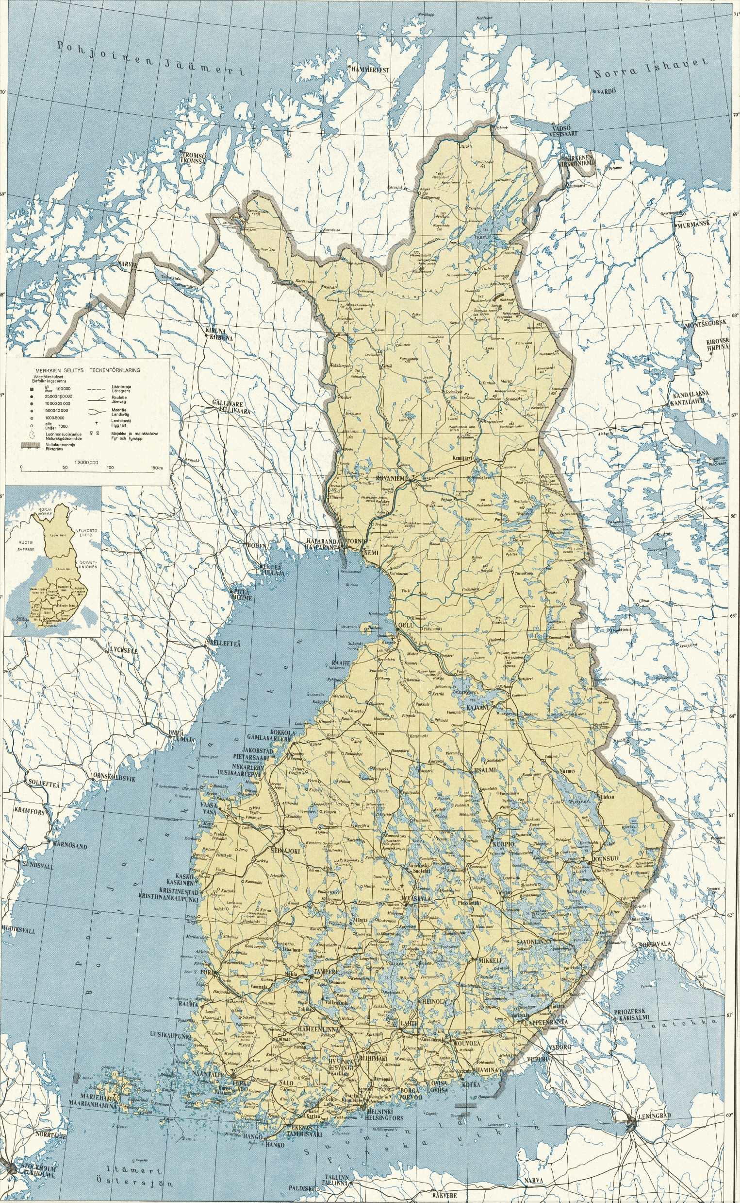
Sotien jälkeinen Suomi
Kaatuneita suomalaissotilaita noin 66000, haavoittuneita 150000, sotalesket ja –orvot.
Talvisodan aluemenetysten (Karjala ja Salla) lisäksi Suomi menetti Petsamon, Suomenlahden saaret sekä Porkkala ja Hanko jouduttiin vuokraamaan Neuvostoliitolle.
Suomen tuli supistaa armeijaansa, esimerkiksi sukellusveneistä oli luovuttava.
Neuvostoliiton näkemyksen mukaan fasistiset järjestöt (esim. IKL ja Lotta Svärd) tuli lakkauttaa.
Kommunistien toiminta tuli jälleen sallia. Neuvostoliitto auttoi Itä-Euroopan kommunistiset puolueet valtaan, Suomessakin pelättiin samaa.

Slide 3
Sotien jälkeinen Suomi
Mannerheim luopui presidentin virasta terveydellisistä syistä 1946.
J.K. Paasikivi valittiin presidentiksi, hän pyrki muodostamaan luottamukselliset suhteet Neuvostoliittoon.
SKP + SPD:n vasen laita muodostivat SKDL:n, vasemmisto voittoon eduskuntavaaleissa.
Liittoutuneiden valvontakomissio (käytännössä yksinomaan neuvostoliittolaisia) majoittui Suomeen valvomaan rauhanehtojen noudattamista.
Kommunistit olivat vallassa valtiollisessa poliisissa (Valpo), myöhemmin se lopetettiin ja perustettiin Suojelupoliisi tilalle.
Asekätkentäoperaatio oli puolustusvoimien johdon määräämä salainen operaatio, jossa aseita piilotettiin eri puolille maata mahdollista tulevaa sissisotaa varten. Asian paljastuttua joukko upseereita tuomittiin vankeuteen.

Slide 4
Sotien jälkeinen Suomi
Sotasyyllisten – eli Suomen sodanaikaisten johtajien – tuomitseminen.
Syytettyinä oli seitsemän sota-aikana hallituksessa ollutta poliitikkoa ja Suomen Saksan suurlähettiläs. Mannerheimia Neuvostoliitto ei halunnut oikeuteen.
Sotasyyllisten tuomitseminen ongelmallista: Suomessa ei ollut lakia, jota nämä olisivat rikkoneet.
Neuvostoliitto saneli voittajana, mitä Suomen tulee tehdä, tuomitseminen oli välttämätön poliittinen teko.
Sotasyyllisiä syytettiin hyökkäyssodan aloittamisesta.
Tuomiot olivat muutaman vuoden ehdottomia vankeusrangaistuksia, kovimman tuomion sai presidentti Risto Ryti – 10 vuotta vankeutta.
Kansa koki tuomiot oikeuden vastaisina.

Slide 5
Sotien jälkeinen Suomi
Sotakorvaukset
Suuruudeltaan $300 000 000, valuuttakurssien muutosten takia ne olivat todellisuudessa 15-50% suuremmat.
Neuvostoliitto osoitti satunnaisia ”hyvän tahdon eleitä” huomattuaan Suomen yrittävän toden teolla maksaa korvaukset. Maksuaikaa pidennettiin ja sotakorvaussummaa alennettiin.
Sotakorvauksia oli toivottu maksettavan lähinnä metsäteollisuuden tuotteilla. Korvauksista suuri osa oli kuitenkin metalliteollisuuden tuotteita.
Metalliteollisuutta oli pakko laajentaa ja tuotantoa tehostaa.
Velvoitteista tuskin olisi selvitty ilman länsivaltojen apua.
Sotakorvausten vaikutukset Suomen teollisuuteen olivat vähäisempiä kuin usein on esitetty, mutta ne loivat pohjan Suomen ja Neuvostoliiton myöhemmälle kaupankäynnille.

Slide 6
Sotien jälkeinen Suomi
Vaaran vuodet 1944-1948
Suomessa pelättiin kommunistien vallankaappausta ja/tai Neuvostoliiton miehitystä.
Itä-Euroopan kehitys (maiden joutuminen Neuvostoliiton hallintaan rautaesiripun taakse) huolestutti Suomessa.
Sisäpoliittisesti aika oli levotonta; lakkoilu yleistä ja taistelu vallasta ammattiyhdistysliikkeessä.
Rauhanehtojen toteuttaminen huolestutti, valvontakomissio painosti Suomea.
1948 levisi huhuja kommunistien vallankaappausyrityksestä, armeija ja poliisi valmiustilassa.

Slide 7
Sotien jälkeinen Suomi
Kuinka todellinen uhka kommunistien vallankaappaus oli?
Eniten pelättiin keväällä 1948, Itä-Eurooppa oli muuttunut kansandemokratioiksi ja Suomi kävi YYA-neuvotteluja Neuvostoliiton kanssa.
Kommunistien vaalitappio 1948 osoitti kansan tuen puutteen.
Kommunistit olivat sisäisesti riitaisia, liian heikkoja ja huonosti organisoituja, uhoa oli voimia enemmän.
Kommunistien vastustajat pitivät pelkoa yllä – ihmiset kääntyivät kommunismia vastaan.
Poliisi ja armeija olivat uskollisia lailliselle yhteiskuntajärjestykselle.
Neuvostoliitto ehkä toivoi vallankumousta, mutta suomalaisin voimin. Toisaalta Neuvostoliitto oli varsin tyytyväinen Suomen kehitykseen.

Slide 8
Sotien jälkeinen Suomi
YYA-sopimus
Suomi kieltäytyi Marshall-avusta (koska oli pakko).
Pariisin rauha solmittiin.
1947 YYA-sopimus hyväksyttiin eduskunnassa, valvontakomissio poistui maasta.
Neuvostoliitto oli tehnyt vastaavia sopimuksia Itä-Euroopan maiden kanssa, Suomen onnistui muuttaa alkuperäistä esitystä.
Suomi lupasi puolustaa aluettaan Saksaa tai sen liittolaisia vastaan yksin tai Neuvostoliiton kanssa. Uhasta ja toimenpiteistä neuvoteltaisiin etukäteen.
Sopimus sitoi Suomen Neuvostoliiton politiikkaan.
Suhteet Neuvostoliittoon vakiintuivat, syntyi pohja kaupallisille ja kulttuurisuhteille.
Sopimus rajoitti ja mahdollisti: esim. Suomi uskalsi jättää kommunistit pois hallituksesta, toisaalta Pohjoismaiseen neuvostoon liityttiin vasta Neuvostoliiton hyväksynnän jälkeen.

Slide 9
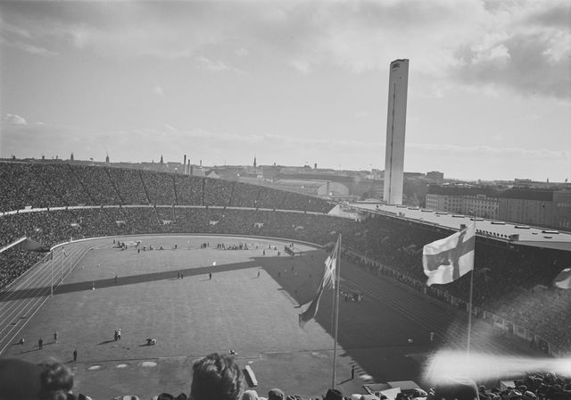
Sotien jälkeinen Suomi
Vuonna 1948 tanssikielto kumottiin, sota-ajan kulttuuri alkoi jäädä taakse ja 1950-luvulla nuorisokulttuuri saapui Suomeen.
1952 Suomen sotakorvaukset maksettu – oman talouden rakentaminen tuli mahdolliseksi.
Talouden elpyminen.
Kansainvälinen näkyvyys lisääntyi: Suomi järjesti vuonna 1952 olympialaiset ja Armi Kuusela valittiin Miss Universumiksi – kansallisen itsetunnon voimistuminen.
Stalinin kuoleman jälkeen vuonna 1953 ulkopolitiikan liikkumatila lisääntyi.
Suomi liittyi Pohjoismaiden neuvostoon ja YK:hon vuonna 1955.
Neuvostoliitto palautti Porkkalan Suomelle vuonna 1956, tosin ehtona oli YYA-sopimuksen jatkaminen.
Museovirasto

